Slide 1
Лабораторная работа №09
Талебу Тенке Франк Устон

Slide 2
Лабораторная работа №09
Лабораторная работа №09

Slide 3
Цель работы
Приобретение практических навыков администрирования сетевых подсистем

Slide 4
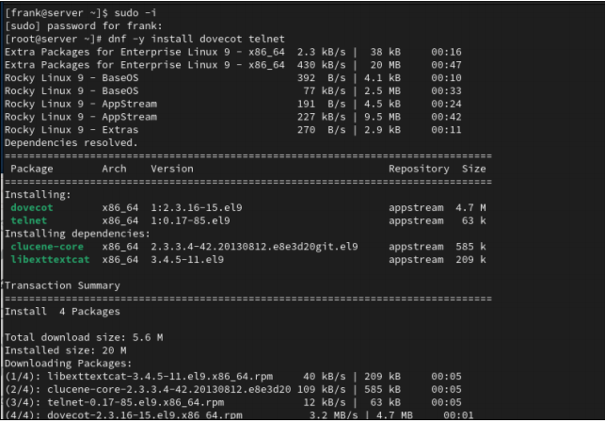
На виртуальной машине server войдём под нашим пользователем и откроем терминал. Перейдём в режим суперпользователя и установим необходимые для работы пакеты (рис. @fig-1):
Этап 1

Slide 5
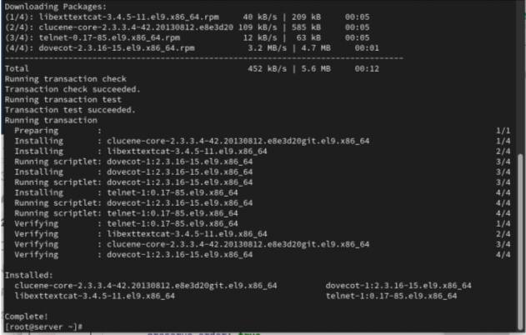
В Postfix зададим каталог для доставки почты. Сконфигурируем межсетевой экран, разрешив работать службам протоколов POP3 и IMAP (рис. @fig-2):
Этап 2

Slide 6
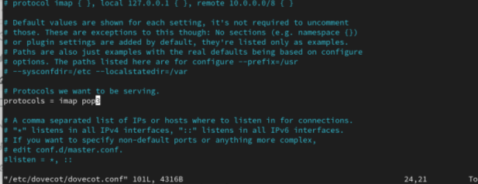
Восстановим контекст безопасности в SELinux. Перезапустим Postfix и запустим Dovecot (рис. @fig-3):
Этап 3

Slide 7
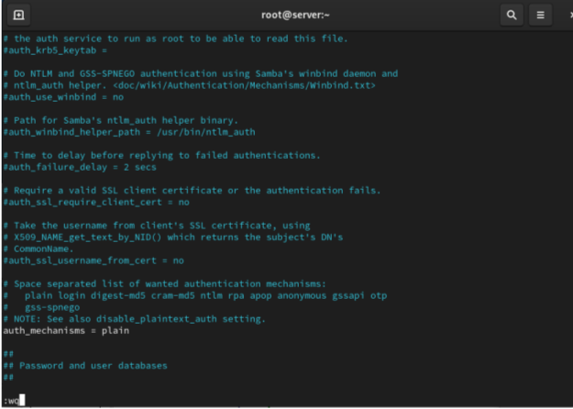
На терминале сервера просмотрим имеющуюся почту и mailbox пользователя (рис. @fig-4):
Этап 4

Slide 8
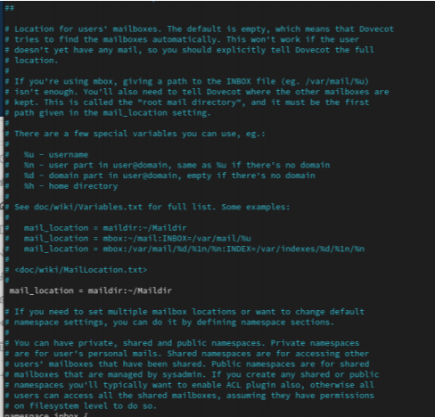
На виртуальной машине client установим почтовый клиент Evolution, запустим и настроим его для работы с нашим почтовым сервером (рис. @fig-5):
Этап 5

Slide 9
Из почтового клиента отправим себе несколько тестовых писем и убедимся, что они доставлены. Параллельно посмотрим сообщения при мониторинге почтовой службы на сервере (рис. @fig-6):
Этап 6

Slide 10
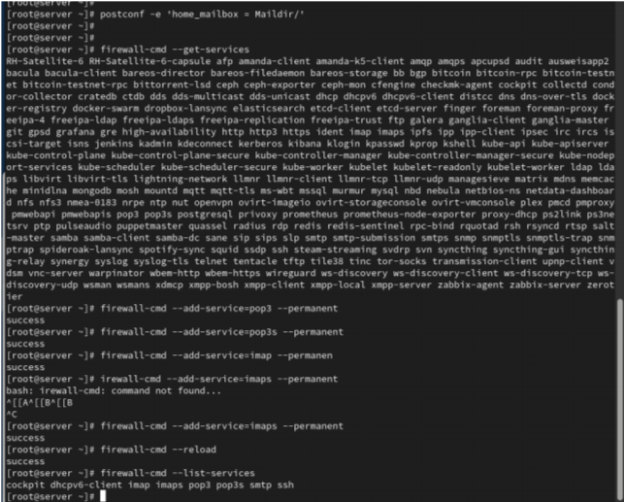
Проверим работу почтовой службы, используя на сервере протокол Telnet: подключимся к почтовому серверу по протоколу POP3, получим список писем, прочитаем первое письмо и удалим второе (рис. @fig-7):
Этап 7

Slide 11

На виртуальной машине server перейдём в каталог для внесения изменений в настройки внутреннего окружения, поместим конфигурационные файлы Dovecot и заменим конфигурационный файл Postfix. Внесём изменения в файл mail.sh на сервере и клиенте (рис. @fig-8):
Этап 8

Slide 12
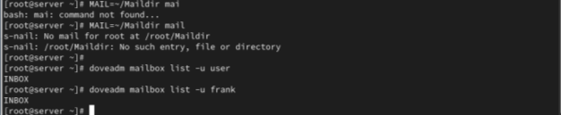
Этап выполнения работы №9
Этап 9

Slide 13
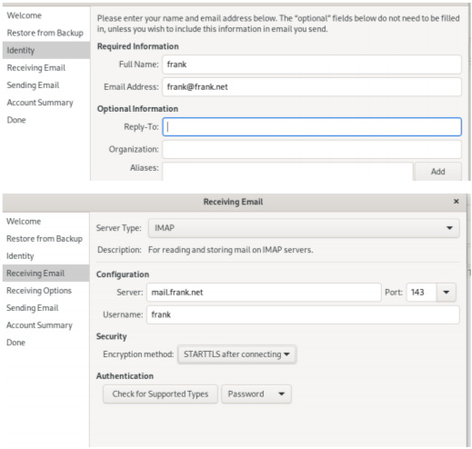
Этап выполнения работы №10
Этап 10

Slide 14
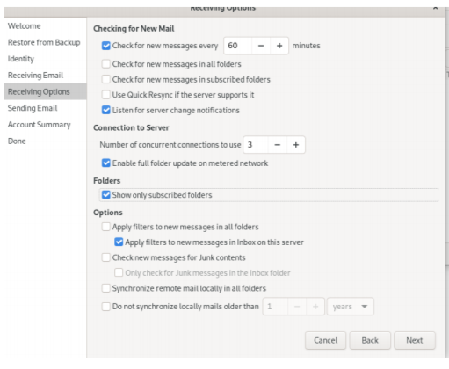
Этап выполнения работы №11
Этап 11

Slide 15
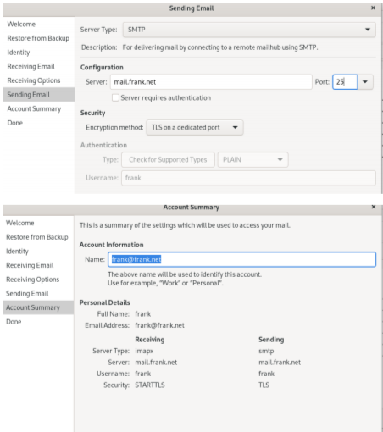
Этап выполнения работы №12
Этап 12

Slide 16
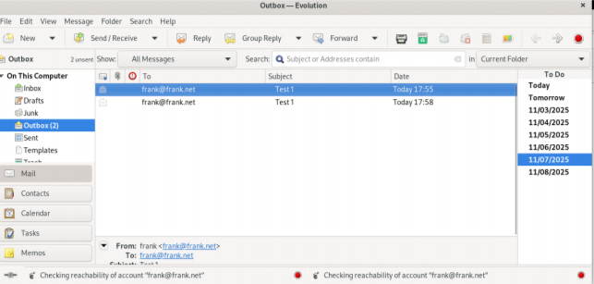
Этап выполнения работы №13
Этап 13

Slide 17
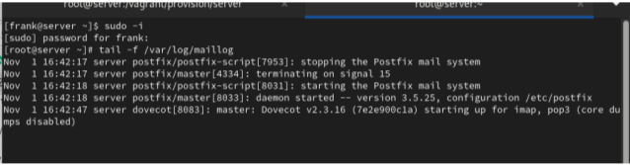
Этап выполнения работы №14
Этап 14

Slide 18
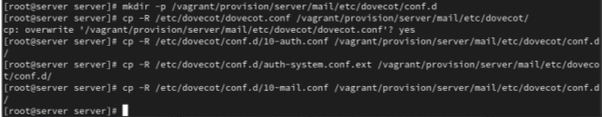
Этап выполнения работы №15
Этап 15

Slide 19
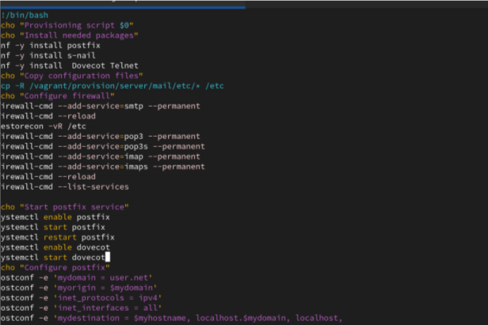
Этап выполнения работы №16
Этап 16

Slide 20
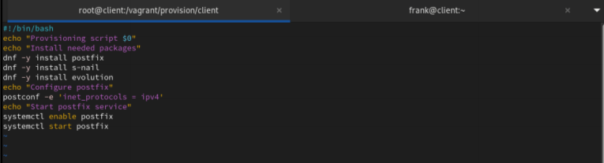
Этап выполнения работы №17
Этап 17

Slide 21
Выводы
В ходе выполнения лабораторной работы были приобретены практические навыки

Slide 22
Спасибо за внимание!
Вопросы?

